Slide 1
第二节 样本空间、随机事件
一、样本空间 样本点
二、随机事件的概念
三、随机事件间的关系及运算
四、小结

Slide 2





一、样本空间 样本点
问题 随机试验的结果?
定义 随机试验 E 的所有可能结果组成的集合称为 E 的样本空间, 记为 S .
样本空间的元素 , 即试验E 的每一个结果, 称为
样本点.
实例1 抛掷一枚硬币,观察字面,花面出现的情况.

Slide 3



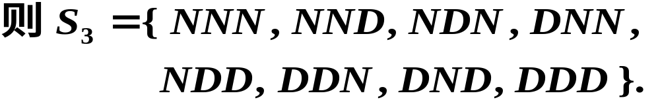
实例2 抛掷一枚骰子,观察出现的点数.
实例3 从一批产品中,依次任选三件,记录出
现正品与次品的情况.

Slide 4





实例4 记录某公共汽车站某日
上午某时刻的等车人数.
实例5 考察某地区 12月份的平
均气温.

Slide 5






实例6 从一批灯泡中任取
一只, 测试其寿命.
实例7 记录某城市120 急
救电话台一昼夜接
到的呼唤次数.

Slide 6
概率论是研究随机现象规律性的一门数学学科.
随机现象是通过随机试验来研究的.
(1) 可以在相同的条件下重复地进行;
随
机
试
验
(2) 每次试验的可能结果不止一个, 并且能事
先明确试验的所有可能结果;
(3) 进行一次试验之前不能确定哪一个结果会
出现.
随机试验的样本空间和样本点.

Slide 7


课堂练习
写出下列随机试验的样本空间.
1. 同时掷三颗骰子,记录三颗骰子之和.
2. 生产产品直到得到10件正品,记录生产产品
的总件数.
答案

Slide 8
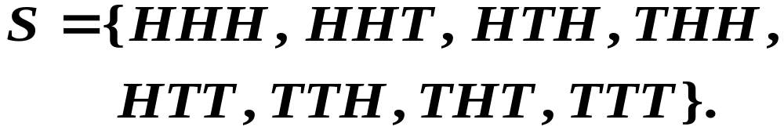

说明 同一试验 , 若试验目的不同,则对应的样
本空间可能不同.
例如 对于同一试验: “将一枚硬币抛掷三次”.
若观察正面 H、反面 T 出现的情况 ,则样本空间为
若观察出现正面的次数 , 则样本空间为

Slide 9

说明 一个样本空间可能概括许多内容大不相同 的实际问题.
例如 只包含两个样本点的样本空间
它既可以作为抛掷硬币出现正面或出现反面的模型 ,
也可以作为产品检验中合格与不合格的模型 ,
又能用于排队现象中有人排队与无人排队的模型等.

Slide 10

所以在具体问题的研究
中 , 描述随机现象的第一步
就是建立样本空间.

Slide 11

二、随机事件的概念
1. 基本概念
随机事件 随机试验 E 的样本空间 S 的子集称为 E 的随机事件, 简称事件。
事件发生 子集中的一个样本点出现。
实例
抛掷一枚骰子, 观察出现的点数.
试验中,骰子“出现1点”, “出现2点”, … ,“出现6点”,
“点数不大于4”, “点数为偶数” 等都为随机事件.

Slide 12
基本事件 由一个样本点组成的单点集.
实例 “出现1点”, “出现2点”, … , “出现6点”.
必然事件 随机试验中必然会出现的结果.
实例 上述试验中 “点数不大于6” 就是必然事件.
不可能事件 随机试验中不可能出现的结果.
实例 上述试验中 “点数大于6” 就是不可能事件.
必然事件的对立面是不可能事件,不可能事件的对立面是必然事件,它们互称为对立事件.

Slide 13
2. 几点说明
随机事件可简称为事件, 并以大写英文字母
A, B, C, 来表示事件
例如 抛掷一枚骰子, 观察出现的点数.
可设 A = “点数不大于4”,
B = “点数为奇数” 等等.

Slide 14

概率论是研究随机现象规律性的一门数学学科.
随机现象是通过随机试验来研究的.
随
机
试
验
(1) 可以在相同的条件下重复地进行;
(2) 每次试验的可能结果不止一个, 并且能事
先明确试验的所有可能结果;
(3) 进行一次试验之前不能确定哪一个结果会
出现.
随机试验（E）的样本空间（S）和样本点.
样本空间的子集是随机事件（A，B，…）
随机事件
基本事件
必然事件
不可能事件

Slide 15
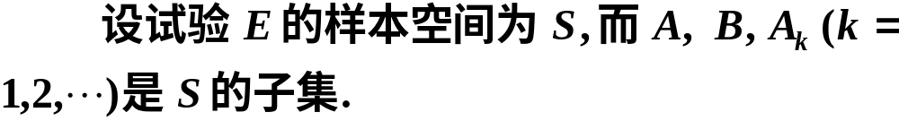

三、随机事件间的关系及运算
1. 包含关系
若事件 A 出现, 必然导致 B 出现 ,
则称事件 B 包含事件 A,记作
实例 “长度不合格” 必然导致 “产品不合格”
所以“产品不合格”
包含“长度不合格”.
图示 B 包含 A.
A
B
S

Slide 16
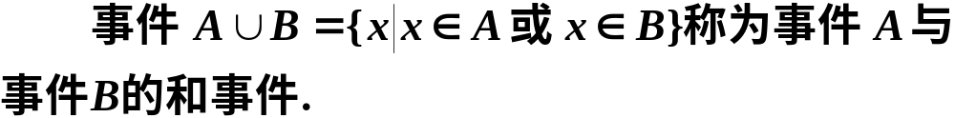

2. A等于B 若事件 A 包含事件 B， 而且事件B 包含事件 A，则称事件 A 与事件 B 相等，记作 A=B.
3. 事件 A 与 B 的并(和事件)
实例 某种产品的合格与否是由该产品的长度与
直径是否合格所决定,因此 “产品不合格”是“长度
不合格”与“直径不合格”的并.
B
A
图示事件 A 与 B 的并.
S

Slide 17
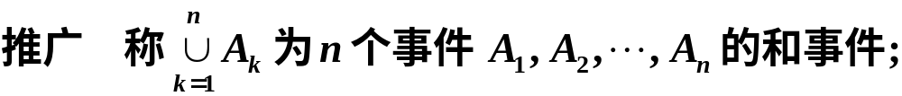
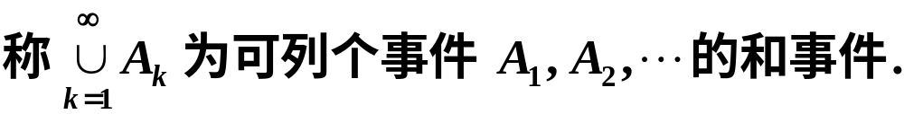
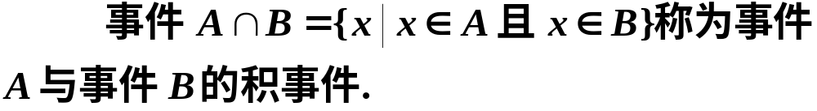
4. 事件 A 与 B 的交 (积事件)

Slide 18
实例 某种产品的合格与否是由该产品的长度 与直径是否合格所决定,因此“产品合格”是“长度合格”与“直径合格”的交或积事件.
图示事件A与B 的积事件.
A
AB
B
S

Slide 19
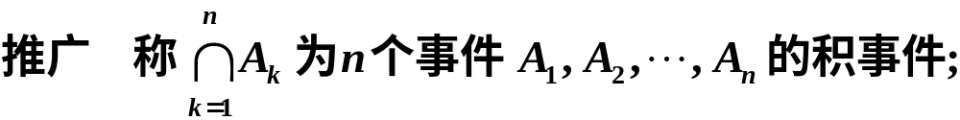
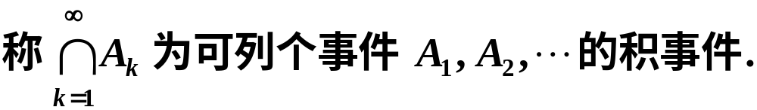






和事件与积事件的运算性质

Slide 20

5. 事件 A 与 B 互不相容 (互斥)
若事件 A 的出现必然导致事件 B 不出现, B
出现也必然导致 A不出现,则称事件 A与B互不相
容, 即
实例 抛掷一枚硬币, “出现花面” 与 “出现字面”
是互不相容的两个事件.

Slide 21


实例 抛掷一枚骰子, 观察出现的点数 .
互斥
“骰子出现1点” “骰子出现2点”
图示 A 与 B 互斥.
A
B
S

Slide 22




6. 事件 A 与 B 的差
由事件 A 出现而事件 B 不出现所组成的事件称为事件 A 与 B 的差. 记作 A- B.
实例 “长度合格但直径不合格” 是 “长度合格”与 “直径合格” 的差.
图示 A 与 B 的差.
B
A
B
A
S
S

Slide 23



7. 事件 A 的对立事件
设 A 表示“事件 A 出现”, 则“事件 A 不出现”
称为事件 A 的对立事件或逆事件. 记作
对立
实例 “骰子出现1点” “骰子不出现1点”
B
图示 A 与 B 的对立.
A
S
若 A 与 B 互逆,则有

Slide 24


对立事件与互斥事件的区别
A、B 互斥
A、B 对立
A
B
A
B
S
S
互 斥
对 立

Slide 25


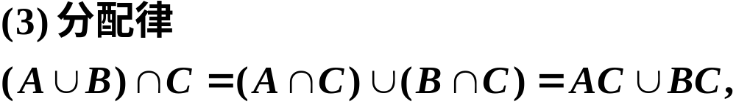
事件间的运算规律
可以推广到可数
可列的情况

Slide 26
例1 设A,B,C 表示三个随机事件,试将下列事件
用A,B,C 表示出来.
(1) A 出现 , B, C 不出现;
(2) A, B都出现, C 不出现;
(3) 三个事件都出现;
(4) 三个事件至少有一个出现;
(5) 三个事件都不出现;
(6) 不多于一个事件出现;

Slide 27





(7) 不多于两个事件出现;
(8) 三个事件至少有两个出现;
(9) A, B 至少有一个出现, C 不出现;
(10) A, B, C 中恰好有两个出现.
解

Slide 28
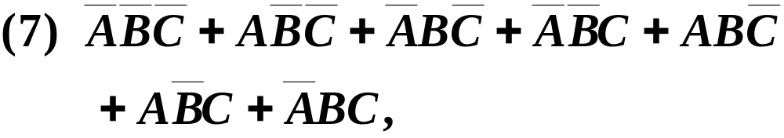




Slide 29
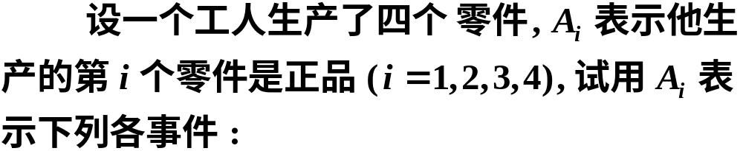


(1)没有一个是次品;
(2)至少有一个是次品;
(3)只有一个是次品;
(4)至少有三个不是次品;
(5)恰好有三个是次品;
(6)至多有一个是次品.
解

Slide 30





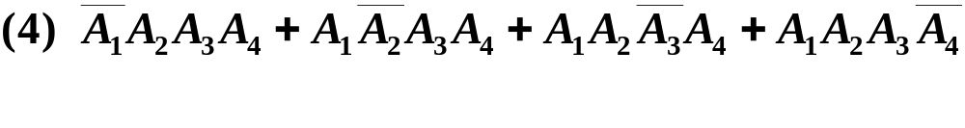


Slide 31
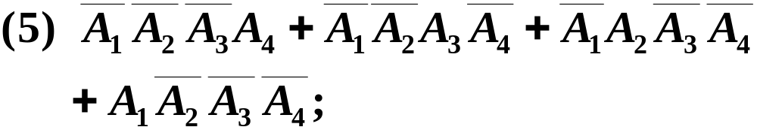
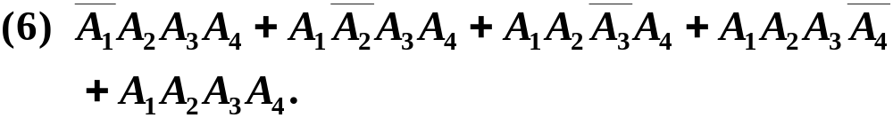

Slide 32
练习 事件A表示“甲商品畅销，乙商品滞销”，
则事件A表示
A、甲商品滞销，乙商品畅销；
B、甲商品畅销，乙商品畅销；
C、甲商品滞销，乙商品滞销；
D、甲商品滞销或乙商品畅销.

Slide 33
小结
概率论是研究随机现象规律性的一门数学学科.
随机现象是通过随机试验来研究的.
随
机
试
验
(1) 可以在相同的条件下重复地进行;
(2) 每次试验的可能结果不止一个, 并且能事
先明确试验的所有可能结果;
(3) 进行一次试验之前不能确定哪一个结果会
出现.
随机试验（E）的样本空间（S）和样本点.
样本空间的子集是随机事件（A，B，…）
随机事件
基本事件
必然事件
不可能事件

Slide 34
随机事件的关系与运算
关系
运算
包含事件
相等事件
和事件
积事件
差事件
互斥事件
对立事件

